Slide 1

電腦配件推薦系統
0929專題進度

Slide 2
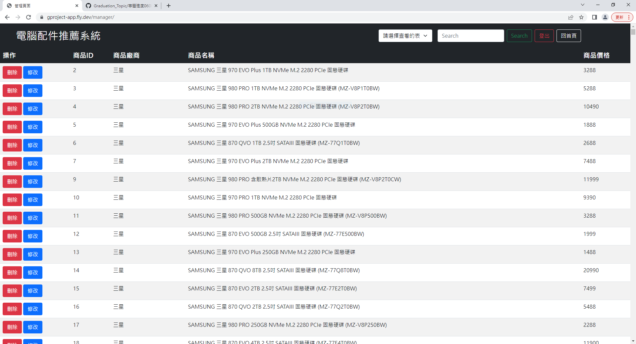
管理頁面

Slide 3
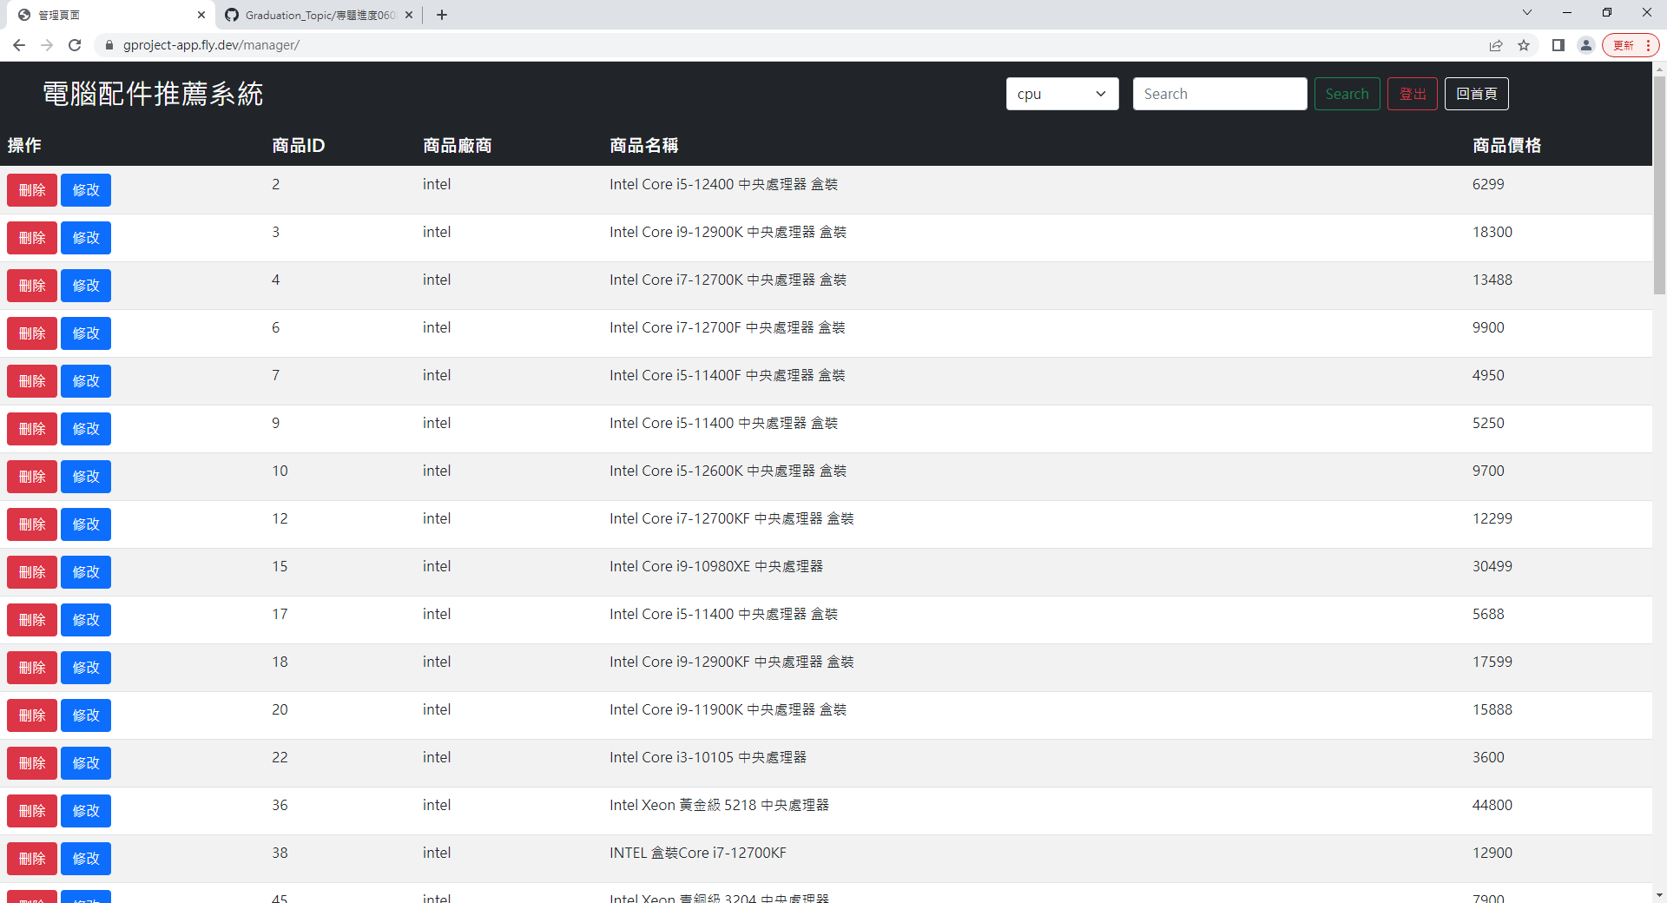
管理頁面
選擇查看CPU
顯示CPU資料表的內容

Slide 4
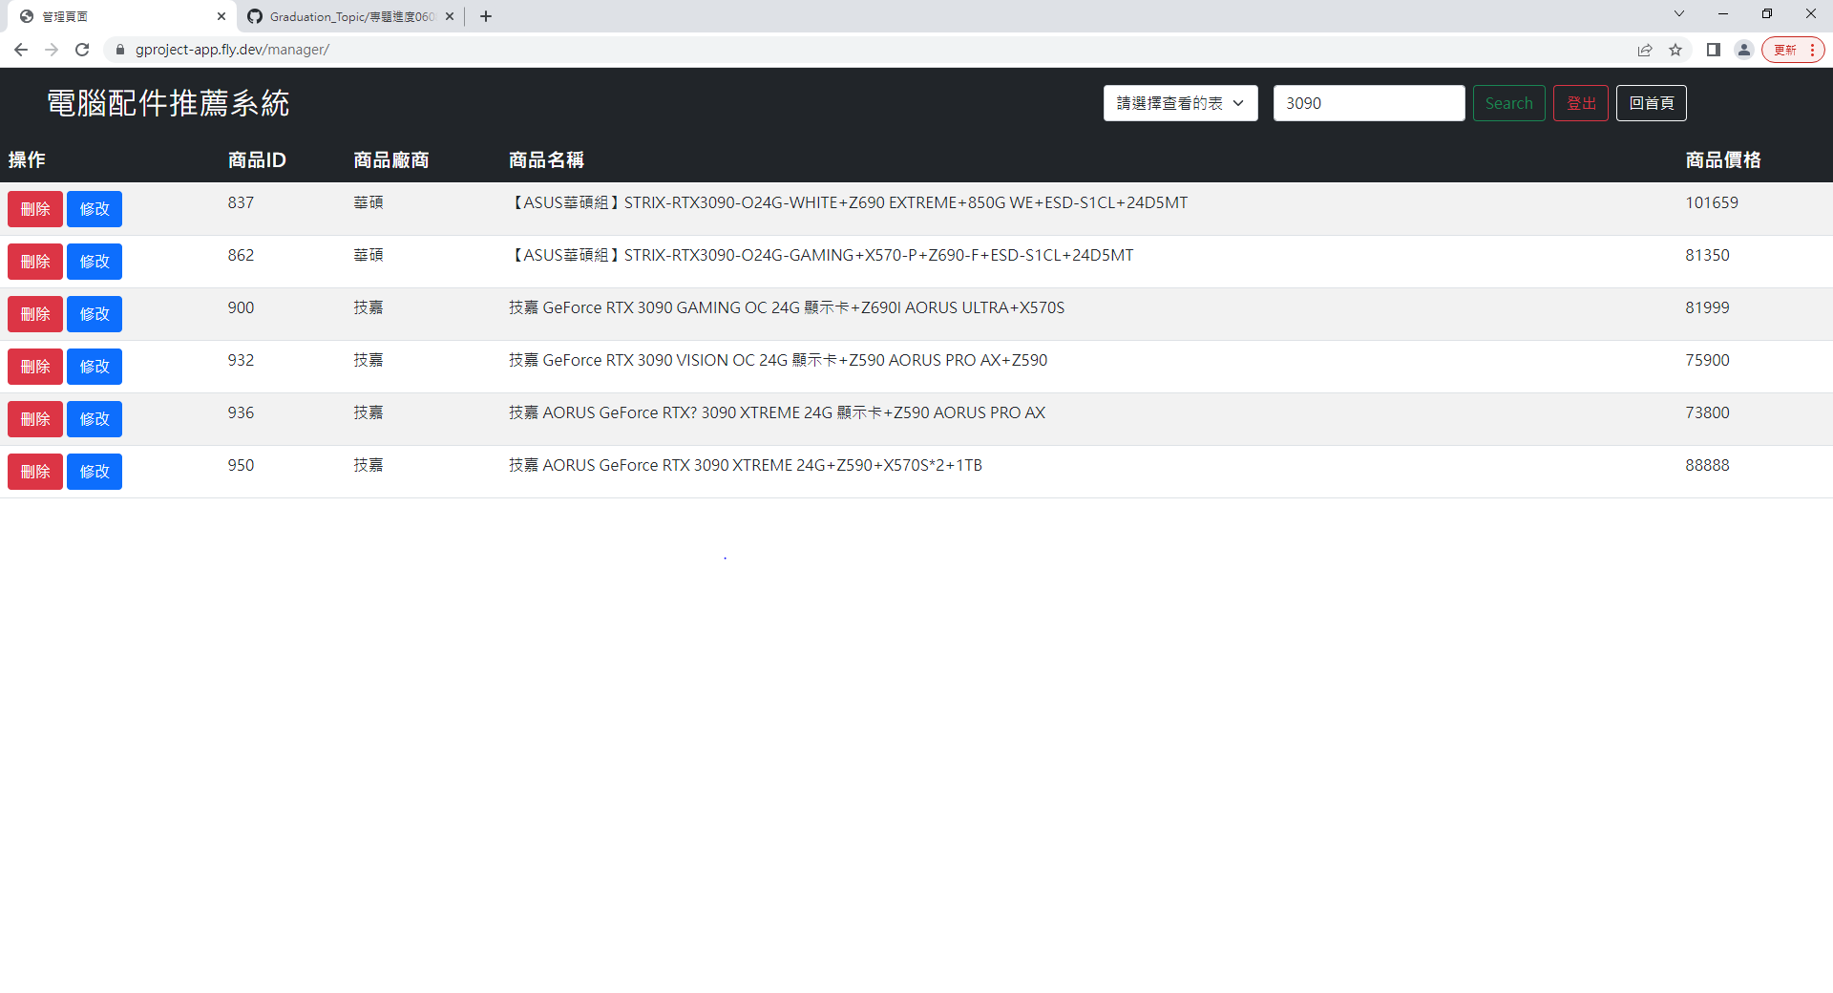
管理頁面
查詢商品名稱含有3090的商品
顯示名稱含有3090的商品

Slide 5
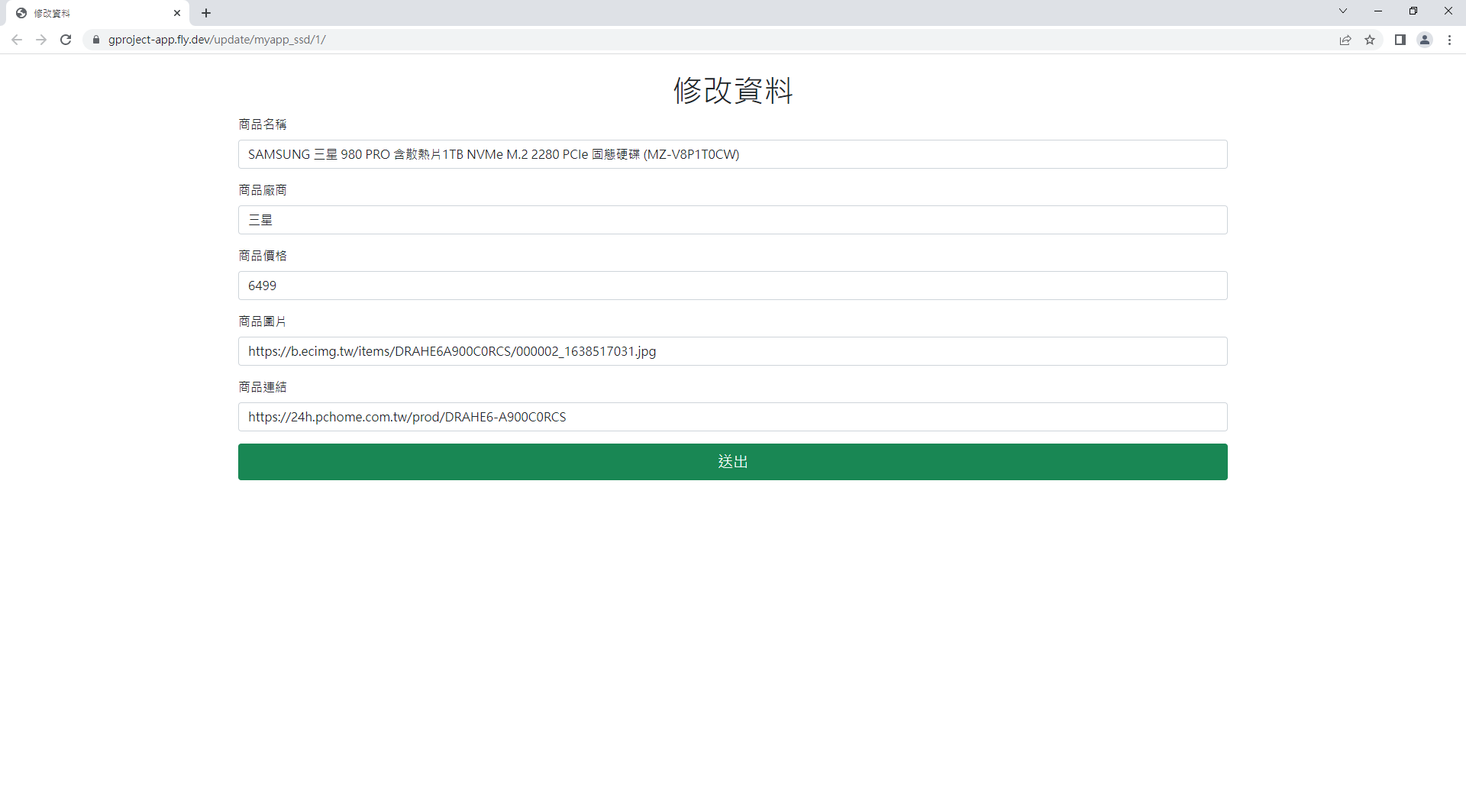
管理頁面(修改)
點選修改
進入以下畫面進行修改

Slide 6
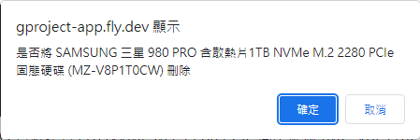
管理頁面(刪除)
點選刪除
刪除訊息

